Slide 1
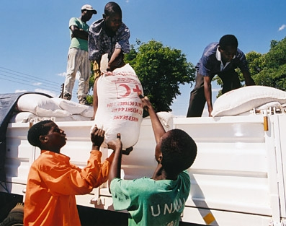
C. Nooit meer honger ?
1. Internationale voedselhulp :
De Verenigde Naties en heel wat NGO’s leveren voedselpakketten aan landen die getroffen zijn door een natuurramp of die zich door oorlog in een humanitaire crisis bevinden.

Slide 2
NGO’s
niet - gouvernementele organisaties
Dit zijn organisaties die onafhankelijk zijn van de overheid en zich op een of andere manier richten op een maatschappelijk belangrijk thema zoals ontwikkelingssamenwerking.

Slide 3
2. Kennisoverdracht :
Nieuwe (betere) landbouwtechnieken worden aangeleerd aan de plaatselijke bevolking. Er worden ook nieuwe gewassen ingevoerd die beter aan het klimaat en de bodem zijn aangepast (genetische manipulatie).
DUURZAME
OPLOSSING !

Slide 4
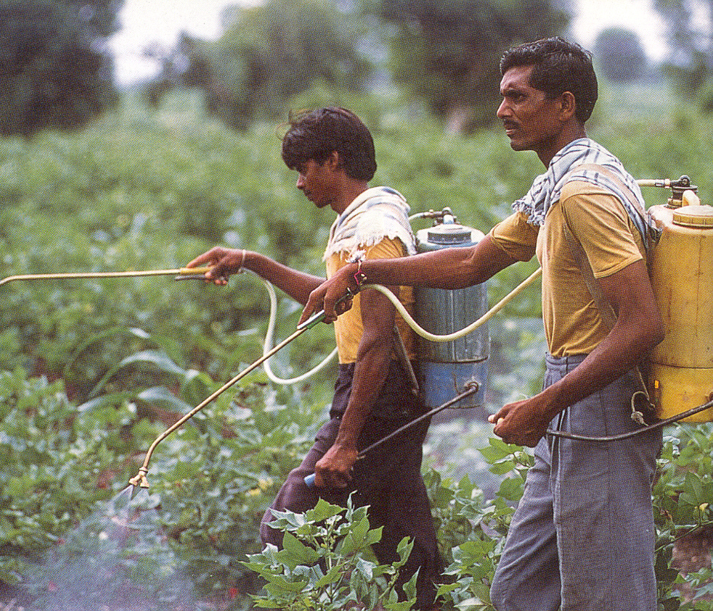
3. Invoeren van moderne technieken :
We proberen het invoeren van moderne technieken in ontwikkelingslanden mogelijk te maken door de landbouwers microkredieten te verlenen.
Microkredieten zijn leningen van een klein bedrag voor een korte periode

Slide 5
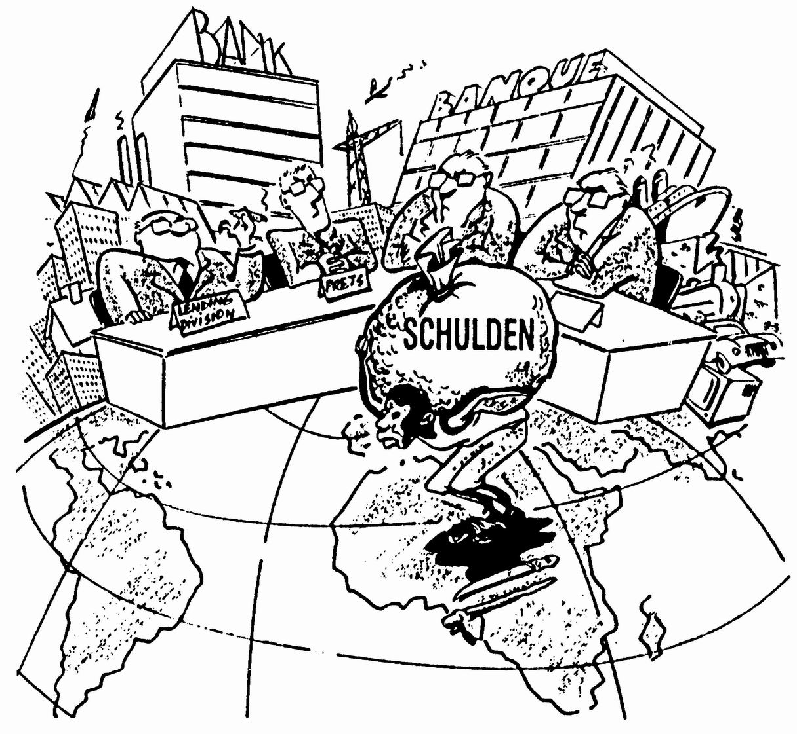
4. Kwijtschelden van de schulden
Bijna alle ontwikkelingslanden hebben torenhoge schulden aan het ‘Westen’. Door de zware afbetalingen is er bijna geen geld meer voor investeringen in onderwijs, landbouw, gezondheidszorg,…
Het kwijtschelden van hun schulden zou hen wat financiële ademruimte moeten geven en de kans geven op een verdere uitbouw van hun land.

Slide 6
5. Aangepaste wereldhandel
De bedoeling is om de kleine landbouwers in ontwikkelingslanden een zo eerlijk mogelijke prijs te geven voor hun producten.
Meer informatie :
www.oxfamwereldwinkels.be

Slide 7
6. Campagnes kleinere gezinnen
Een groot deel van de hongerproblemen in ontwikkelingslanden ligt bij de te snelle bevolkingsaangroei.
Er moet geprobeerd worden om de bevolkingsgroei in die probleemregio’s af te remmen.

